Slide 1
비트 슬라임(가제)
Beat Slime
게임 기획서

Slide 2
목차
연구 목적
게임소개 및 방법
개발환경
기술적 요소 및 중점 연구 분야
개인별 준비 현황
타 게임과의 차별성
역할분담 및 일정
참고 문헌

Slide 3
연구 목적
유니티를 이용한 3D 게임 제작
- 게임 제작을 통해 유니티 엔진에 대한 이해도 증진
IOCP를 이용한 서버 제작
- 다중 접속 게임을 만들며 IOCP에 대한 이해도 증진
그래픽 리소스 제작
- 리소스를 직접 제작하며 리소스 제작 능력 배양
사운드 리소스 제작 및 사운드 코딩
-

Slide 4
1 게임 소개
육각형 발판 위에서 리듬에 맞춰서 회피하고 공격하는
리듬 / 액션 게임

Slide 5
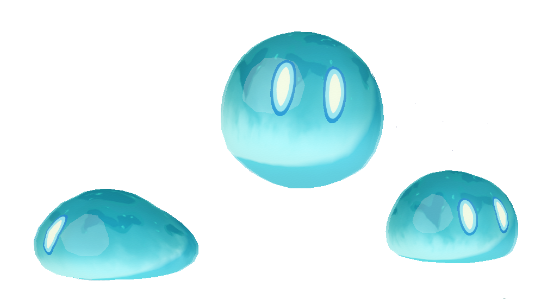

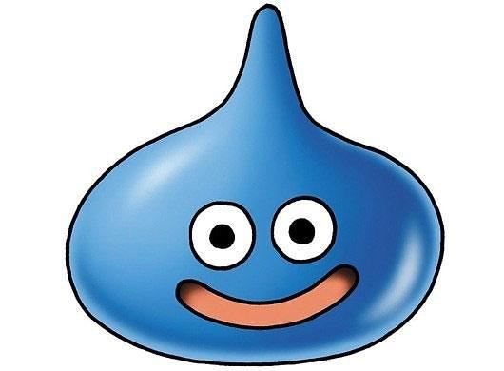
1-A 캐릭터 컨셉
플레이어블 캐릭터
슬라임

Slide 6
1-A 캐릭터 컨셉
논 플레이어블(보스) 캐릭터 - 1
추가 예정

Slide 7
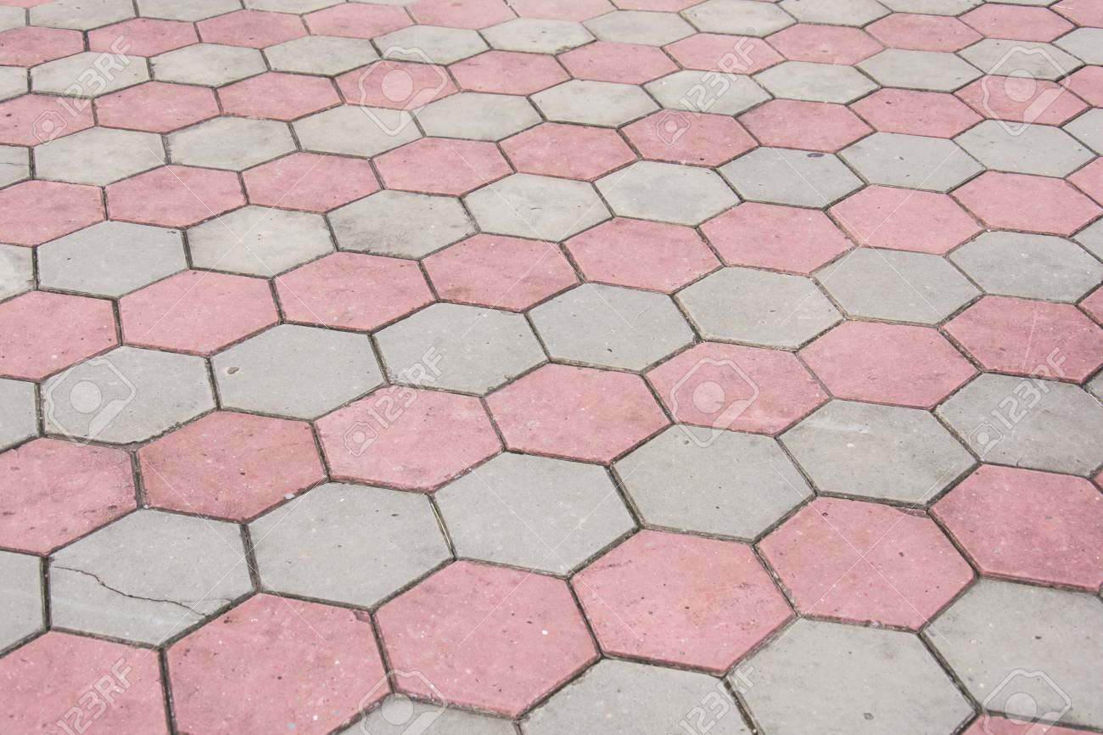
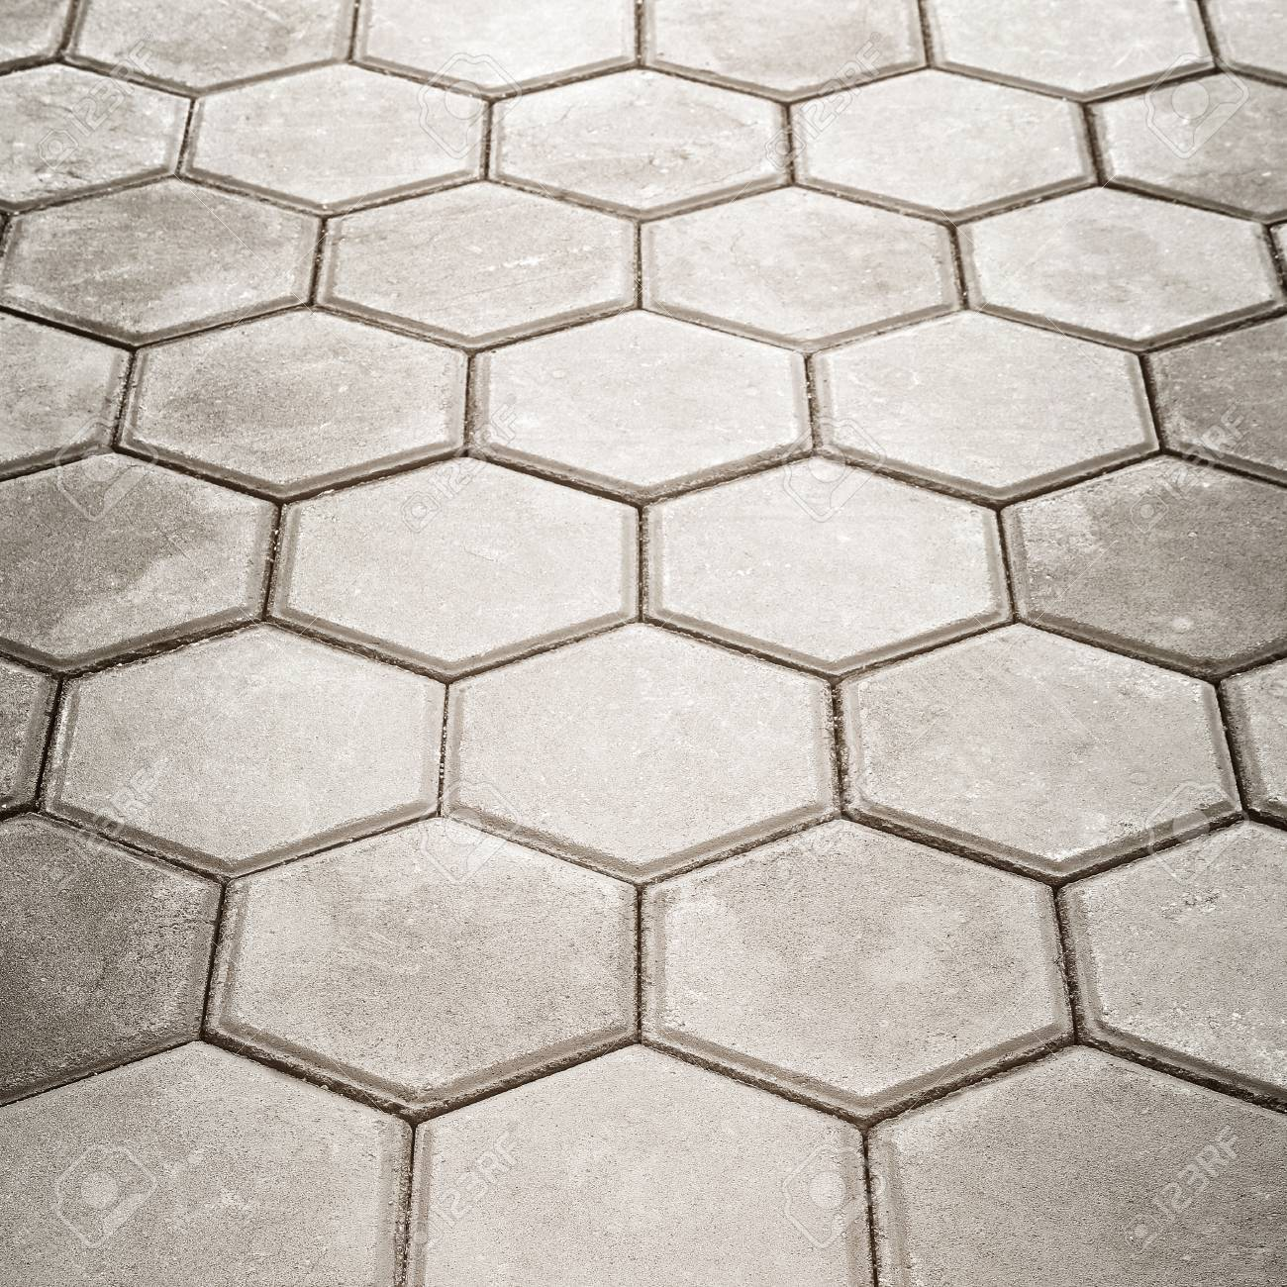
1-B 발판 컨셉

Slide 8
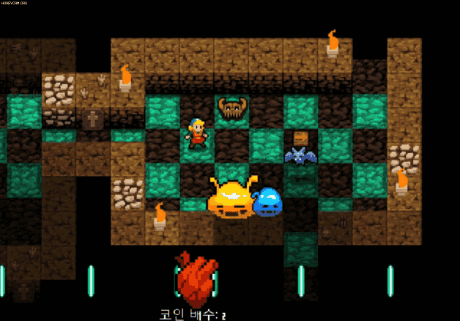
1-B 발판 이동 예시

Slide 9
2 게임 로직 A (논의 중)
주요 컨셉 : 공격하지 않고 적 체력 소진 시 까지 리듬에 맞춰 회피
착한 슬라임
플레이어
사망
적의 공격
회피
로비
스테이지
성공
다음
스테이지

Slide 10
2 게임 로직 B (논의 중)
주요 컨셉 : 적의 패턴을 회피 하면서 접근하여 공격
플레이어 사망
시간초과
적의 공격
회피
플레이어
공격
적 저지
성공
다음
스테이지
로비
스테이지

Slide 11
3 특징
클라우드 게이밍
다이나믹 사운드

Slide 12
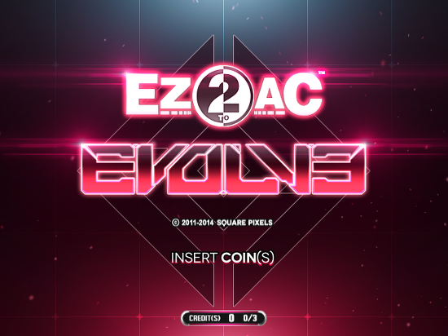

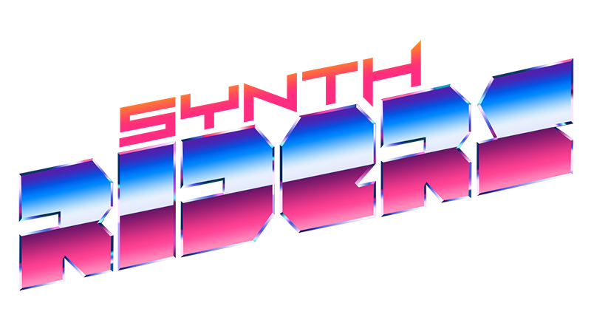
4-A-1 로고 디자인

Slide 13


4-A-2 로고 디자인

Slide 14


4-B 게임 진행 방법

Slide 15
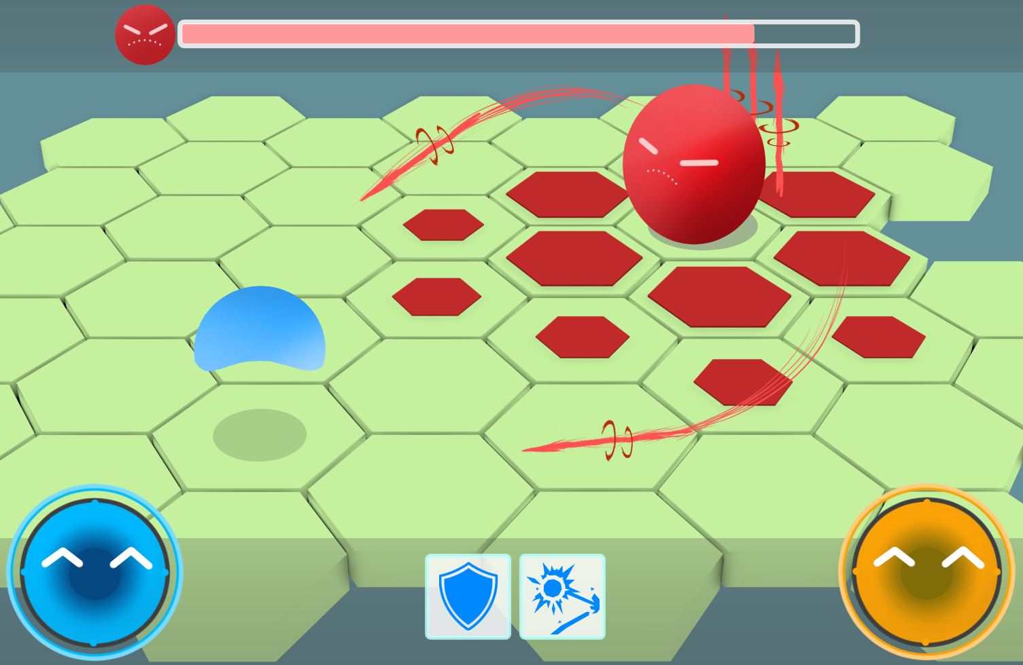
5 게임 이미지 설명

Slide 16
3. 개발 환경
GitHub
VisualStudio 2019
3Ds MAX
Unity

Slide 17
4. 기술적 요소 및 중점 연구분야
C++ 서버와 유니티 연동
상황에 맞는 효과음
다양한 음악 제작 및 반영
그래픽 리소스 제작

Slide 18
5. 개인별 준비 현황
김민규 | 남주영 | 어수혁
- STL 수강 - 3D게임프로그래밍1 수강 - 3D게임프로그래밍2 수강 - 모델링1 수강 - 애니메이션1 수강 | - C, C++프로그래밍 수강 - STL 수강 - 3D게임프로그래밍1 수강 - 3D게임프로그래밍2 수강 - 모델링 1,2 수강 - 애니메이션1 수강 - 게임 서버 프로그래밍 수강 - 네트워크 게임 프로그래밍 수강 | - C, C++프로그래밍 수강 - STL 수강 - 3D게임프로그래밍1 수강 - 3D게임프로그래밍2 수강 - 모델링 1 수강

Slide 19
타 게임과의 차별성
소리!
멀티 플레이 리듬게임!

Slide 20
7. 역할분담 및 일정

Slide 21
7. 역할분담 및 일정

Slide 22
8. 참고문헌 및 출처

Slide 23
감사합니다.

